Slide 1
Matematika
2-sinf

Slide 2
1-SINFDA O‘TILGANLARNI TAKRORLASH
Mavzu:
Yig‘indi va ayirmani topish

Slide 3
Mustaqil topshiriqni tekshiring.
8-bet,
5-misol.

Slide 4
8-bet, 5-misol
Hisoblaymiz:
14 cm + 5 cm =
19 cm
81 cm + 7 cm =
88 cm
43 cm + 6 cm =
49 cm
34 cm - 4 cm =
30 cm
57 cm - 2 cm =
55 cm
99 cm - 9 cm =
90 cm

Slide 5
BUGUN DARSDA:
Ifodalarni hisoblaymiz
Ketma-ketlikni davom ettiramiz
Tushib qolgan sonlarni topamiz

Slide 6
8-bet, 1-misol
8
19 + 30 =
38 - 30 =
49
10
10
10
10
10
10
19
29
39
49
8
18
28
38

Slide 7
8-bet, 2-misol
9
46 + 3 = 40 + (6 + 3) =
49
70
46 + 30 = (40 + 30) + 6 =
76
3
76 - 3 = 70 + (6 - 3) =
73
40
76 - 30 = (70 - 30) + 6 =
46

Slide 8
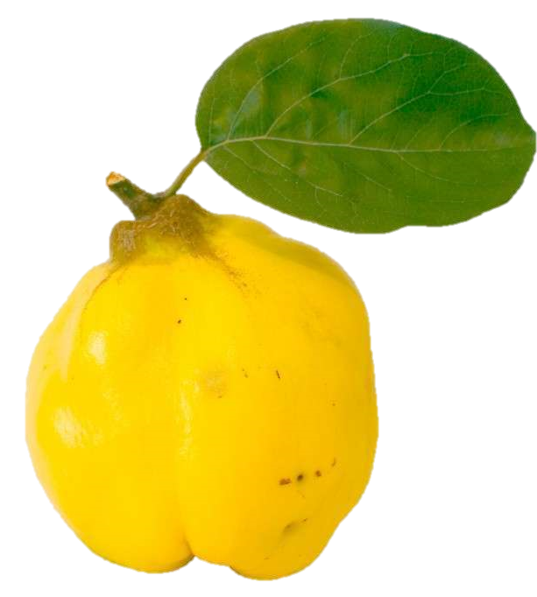
8-bet, 3-masala
olmalar soni – 35 ta
behilar soni – 10 ta
Yechish:
35 – 10 = 25 (ta)
behilar soni olmalar
sonidan 25 ta kam.
Javob:

Slide 9
8-bet, 4-masala

Slide 10
8-bet, 5-masala
Qaysi sonlar tushirib qoldirilgan?
5
5
5
5
5
15
20
30
35
25
40

Slide 11
INGLIZ TILI BILIMDONIMISIZ?

Slide 13
Mustaqil topshiriq:
9-bet,
6-misol.

Slide 14
9-bet, 6-misol
Bo‘sh kataklarni to‘ldiramiz:
24
2
0
+ 4 = 14 + 10
24 +
= 40 + 4
11 + 20 = 11 +
41 + 30 =
+ 51

Slide 15
E’tiboringiz uchun
rahmat!

